Slide 1
맞춤법 검사 알고리즘
밑바탕 -> 사용자가 틀리는 철자 오류 유형은 아주 제한되어있다.
-> 한글, 네이버 등 주요 맞춤법 검사기들은 비슷한 개발 알고리즘을 가진다.
멍청한 맞춤법 검사기
만들기
With 형태소 분석기
표준국어 대사전에 등재된 단어로 문장조합(조사 연결)
표준국어 대사전에 등재된 단어로 문장조합(조사 연결)
주요한 규칙만 입력!
과적합 규제
‘다다익선’
많은 인력 필요
다른 여러 맞춤법 검사기로 오류 검사
자동완성! +
문장 뭉치(신문 등)활용

Slide 2
Data Science/Data Mining
백준호
bemodesty306@naver.com 01057366500

Slide 3
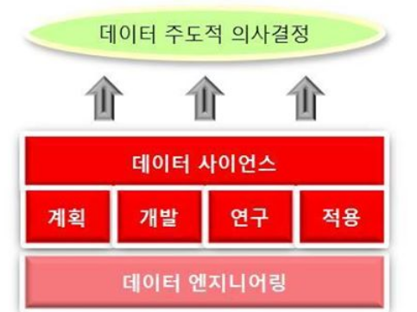
데이터 사이언스?
데이터 주도적인 비즈니스 및 의사결정을 지원하기 위해 다양한 형태의 데이터로부터 행동화 가능한 정보, 지식을 추출하기 위한 프로세스, 방법, 기술, 툴, 시스템을 포함하는 포괄적 영역
<->데이터 분석
(통계, 데이터 마이닝, 머신러닝)

Slide 4
데이터 마이닝?
대규모로 저장된 데이터 안에서 체계적이고 자동적으로 통계적 규칙이나 패턴을 찾아 내는 것
데이터 엔지니어!

Slide 5
Example -> 아마존의 빅데이터 활용
데이터 수집
’18-45세 남성’이 많이 사는 물건
연령 별 상품 노출 순서
맞춤형 광고
데이터 분류, 가공, 정렬
데이터 수집
’18-45세 남성’의 수입
어디에 쓰지?
그 외 등등
다른 연령 데이터 요구
데이터 엔지니어
데이터 사이언티스트

Slide 6
‘현실’
주로 컴퓨터공학, 통계학을 배운 사람들
비전공자인 실무 인력도 있다
통계학자의 데이터 분석
개발을 배우기 어려움
빅데이터를 다루는 능력의 어려움
개발자의 데이터 분석
수학을 익히기 어려움
비즈니스적인 마인드
비전공자의 데이터 분석
배울게 많음
고도의 전문인력
채용의 어려움

